Slide 1
2019/20學年
幼稚園幼兒班（K1）
收生安排
家長簡介會
(適用於2016年12月31日或之前出生的兒童)
1

Slide 2
背景
政府由2017/18學年起推行新的幼稚園教育計劃
幼稚園K1收生繼續由校本安排以配合新政策

Slide 3
2019/20幼稚園K1收生安排
目的
涵蓋的幼稚園
措施
幼稚園入學註冊相關文件樣本
2019/20學年K1收生安排流程

Slide 4
目的
避免家長需長時間輪候索取及提交入學申請表格；
避免一名學童同時佔用多個學位，讓幼稚園及早確定收生，有利部署人手，同時讓家長適時落實學位安排；以及
提供空缺資訊以協助有需要的家長為其子女覓得學位。

Slide 5
涵蓋的幼稚園
適用於所有參加「計劃」的幼稚園
強烈鼓勵非「計劃」的本地幼稚園參加
        非「計劃」的本地幼稚園參加「2019/20 K1收生安排」名單會於2018年7月中旬上載於教育局網頁。

Slide 6
措施
（一）派發入學申請表格安排
（二）校本收生機制
（三）「一人不佔多位」安排
（四）發放空缺資料
（五）學生轉介安排

Slide 7
措施
( 一）派發入學申請表格安排
「網上派表」或「不設限額派表」，以盡量避 免家長排隊情況。
不應早於11月面見申請學童。

Slide 8
措施
（二）校本收生機制
收生機制校本自訂，包括收生程序及準則、面見申請學童的數目等。
須符合現行的反歧視和其他相關條例／指引，包括：
《性別歧視條例》、《殘疾歧視條例》、《家庭崗位歧視條例》及《種族歧視條例》
《個人資料（私隱）條例》、《防止賄賂條例》等
教育局發出的通告和指引，例如幼稚園須提供中、英文版的入學申請表格及相關資料
公平、公正、公開。
為建立多元共融的校園，幼稚園須為所有兒童（不論其種族、性別、能力）提供平等入讀幼稚園的機會，並留意收生安排的細節是否有可能涉及直接或間接歧視; 教職員在回應家長查詢時，應提供適切的協助，以及避免引起誤會。

Slide 9
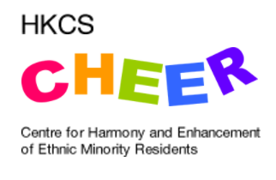
「融匯─少數族裔人士支援服務中心
（CHEER）」
由民政事務總署資助營辦的「融匯─少數族裔人士支援服務中心 (CHEER)」免費提供的少數族裔語言電話傳譯服務。電話傳譯服務熱線為:
        3755 6811 (印尼語、菲律賓語、泰語)
        3755 6822 (印度語、尼泊爾語)
        3755 6833 (旁遮普語、烏爾都語)
其他傳譯及翻譯服務
    有需要的學校可參加由該中心舉辦的「傳譯及翻譯服務」簡介會，以了解相關服務，詳情請瀏覽以下網址:
      http://hkcscheer.net/hk/interpretation-and-translation-services

Slide 10
措施
（二）校本收生機制
幼稚園須透過有效的方法預先通知家長校本收生機制的詳情，並儘量將有關資料上載學校網頁
        入學申請表格須知、學校收生指引/單張、學校網頁等
幼稚園須提供有關幼稚園幼兒班(K1)收生安排中、英文版的文件，例如：入學申請表格及相關資料，有關文件的範本已上載至教育局網頁，以供參考
在考慮入讀全日制/長全日制班的申請時
        幼稚園應優先考慮有需要的家庭（例如：雙職家庭、須在家照顧殘疾人士的家庭等）
        相關條件應包含在幼稚園公布的收生準則內

Slide 11
措施
（二）校本收生機制
各幼稚園須於2018年9月20日(星期四) 或以前將以下資料上載至學校網頁及/或以不同渠道預先通知家長
1
2
3
入學申請資料
派發申請表格方法
派發申請表格的日期及時段
申請程序
報名費（如適用）
遞交申請表格方法
遞交申請表格的日期及時段
校本收生機制
面見申請學童的數目
面見形式及程序
收生準則
註冊安排
取錄通知的安排
「統一註册日期」
繳交有效註冊文件和註冊費(包括金額)安排
備取生註冊安排
學童註册後轉校的安排

Slide 12
措施
（三）「一人不佔多位」安排
基於每名學童應只入讀一所幼稚園的原則，以及讓學童享有接受資助幼稚園教育的平等機會和善用政府資源，所有參加「計劃」的幼稚園，不論任何班級(即K1, K2 及K3)，只可取錄持有有效註冊文件的學童。
        參加「計劃」的幼稚園，只可取錄持有有效的註冊文件的學童。
        如家長未能提交有效的註冊文件，即使願意繳付全額學費，幼稚園也不可取錄其子女。

Slide 13
「幼稚園入學註冊證」
（於９月開始接受申請）

Slide 14
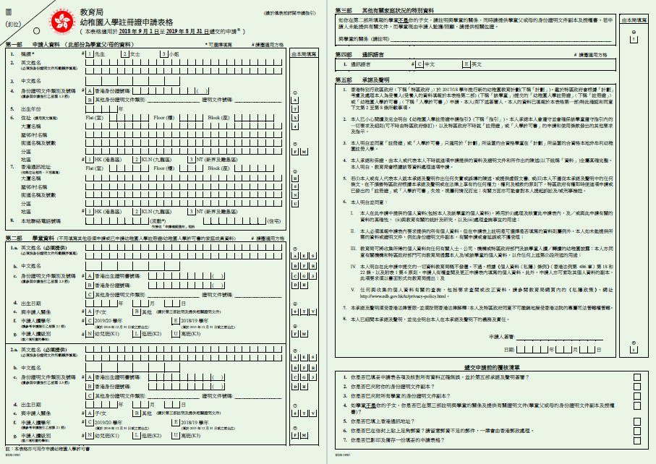
「幼稚園入學註冊證」申請表格樣本
[淺綠色]
申請入讀學年：
C: 2019/20學年
申請入讀班級：
N: 幼兒班(K1)

Slide 15
遞交申請前的覆核淸單
填妥申請表各項、核對所有資料正確無誤及簽署承諾及聲明
夾附申請人的身份證明文件副本
夾附所有學童的身份證明文件副本
如學童不是你的子女，須在申請表註明與學童的關係及提供有關證明文件(學童父或母的身份證明文件副本及授權書)
填上香港通訊地址
已在信封上貼上足額郵票 (請留意郵資不足的郵件，一律會由香港郵政處理)
已影印及備存一份填妥的申請表格

Slide 16
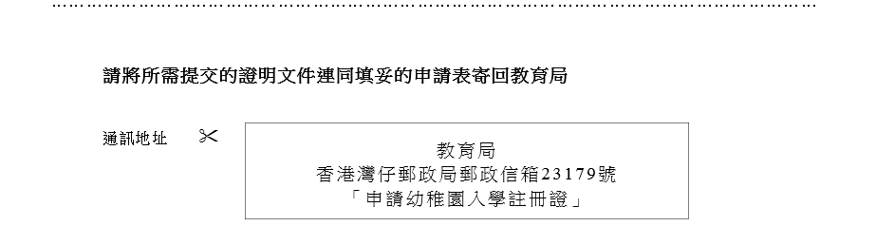
遞交方法
郵遞 :
幼稚園入學註冊證申請指引 -第6頁
收到申請表後的 十個工作天內發出「申請確認通知」:
如申請人提供本地流動電話：以短訊(SMS)形式通知；否則以書面形式郵寄給申請人。
記緊夾附身份證明文件、清楚填寫地址和貼上足夠郵費
收集箱 :
設於香港灣仔皇后大道東213號胡忠大廈14樓
(辦公時間：星期一至五 上午8:30 至 下午1:00及下午2:00 至 6:00
星期六、日 及 公眾假期 休息)

Slide 17

措施
（三）「一人不佔多位」安排
2019/20學年的有效註冊文件
「幼稚園入學註冊證」（註冊證）
合資格接受資助幼稚園教育的學童
學童必須是香港居民，擁有香港居留權、入境權或不附帶任何逗留條件(逗留期限除外)的有效香港居留許可
註冊證的有效期一般為三年 (教育局只會就有特殊學習需要學童的個別情況考慮有效期延長的申請。申請人必須提供相關證明，如由已註冊執業醫生或專業人士簽發的評估報告，證明學童有特殊教育困難而需要就讀幼稚園的年期較一般的三年為長。)

Slide 18
措施
（三）「一人不佔多位」安排
2019/20學年的有效註冊文件
「幼稚園入學註冊證」（註冊證）
合資格接受資助幼稚園教育的學童
就讀參加「計劃」的幼稚園的合資格學生必須在幼稚園的上課月份上課，幼稚園才可獲發該月的資助。
若你的孩子不能上課，你應盡快知會就讀的幼稚園。一般而言，如學童整月缺課（即缺席某月的所有上課日），教育局不會發放該學童該月的資助；而家長須向學童就讀的幼稚園繳交其「收費證明書」上未扣減「計劃」資助前的該月學費（全費） 。
如因特殊情況（例如整月因病缺席），並具有效的證明文件，教育局會就個別特殊個案考慮酌情處理（查詢電話: 2892 6669 ） 。

Slide 19
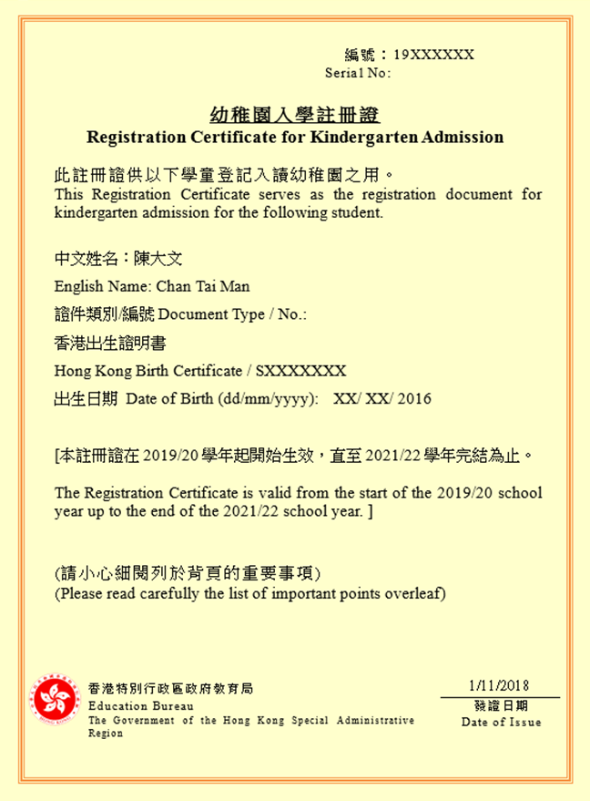
「幼稚園入學註冊證」樣本
(合資格接受資助幼稚園教育的學童)

Slide 20

措施
（三）「一人不佔多位」安排
2019/20學年的有效註冊文件
「幼稚園入學許可書」（入學許可書）
不合資格接受資助幼稚園教育的學童
例如：
  非本地兒童 (須獲得入境事務處處長的許可，才可在香港接受教育)
    持有擔保書
    其父或母是持有學生簽證
    接受第四年幼稚園教育而不獲延長「註冊證」有效期的學童

Slide 21
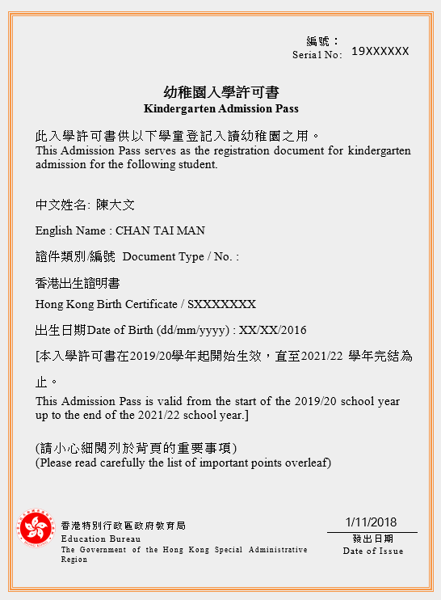
「幼稚園入學許可書」樣本
(不合資格接受資助幼稚園教育的學童)

Slide 22



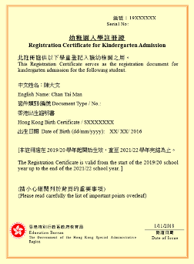
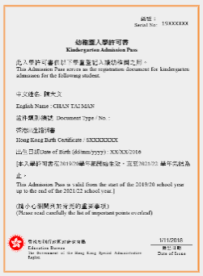
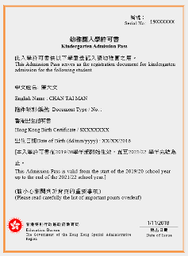
可於本港接受教育
不可於本港
接受教育
合資格接受資助
不合資格
接受資助
「註冊證」
    「入學許可書」

Slide 23
措施
（三）「一人不佔多位」安排-注意事項
每名可在本港接受教育的學童只會獲發一張正式註冊文件
    「註冊證」／「入學許可書」
參加「計劃」的幼稚園，只可取錄持有「註冊證」/「入學許可書」的學童。
「註冊證」/「入學許可書」須在「統一註冊日期」提交予幼稚園，並由幼稚園保存至學童離校為止。
家長須於2018年9月至11月期間向教育局申請「註冊證」，本局會於本年9月或以前公布申請細則，並會上載詳情至教育局網頁。
如齊備全部所需資料及文件，教育局一般可在六至八個星期內完成審核，並以郵遞方式發放「註冊證」給合資格接受「計劃」資助的申請人。
如學童可於本港接受教育但不合乎資格接受「計劃」資助而未能獲發「註冊證」：
    本局會為有關學童發出「入學許可書」
    學童可憑「入學許可書」註冊並入讀參加「計劃」的幼稚園
    家長須按收費證明書繳付未扣減「計劃」資助前的全額學費

Slide 24
「臨時註册信」
(於11月開始接受申請)

Slide 25



措施
（三）「一人不佔多位」安排
2019/20學年的有效註冊文件
「臨時註冊信」
．主要用作轉校/原校重讀K1時作臨時註冊之用
．在正式入讀幼稚園首天或之前須以「註冊 證」或 「入學許可書」取代

Slide 26
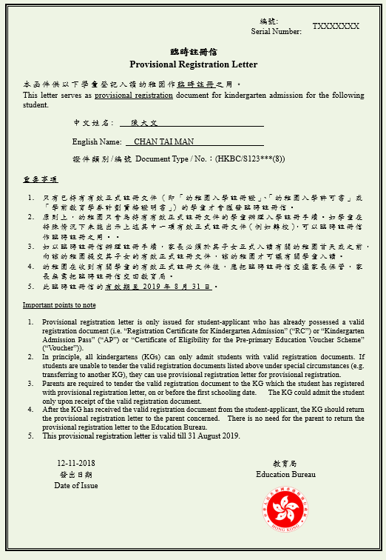
「臨時註册信」樣本

Slide 27
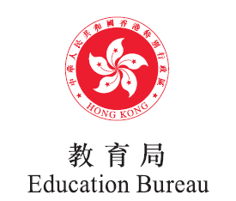

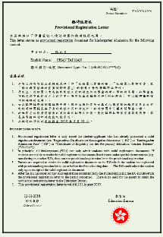


何時需要「臨時註册信」?(例子)
在2018/19就讀
幼稚園A的K1班
B
擬轉讀的幼稚園B
A
希望在2019/20轉到
幼稚園B的K1班
需在2018年11月
向教育局申請「臨時註册信」
於「統一註冊日期」遞交
「臨時註册信」作註冊

Slide 28

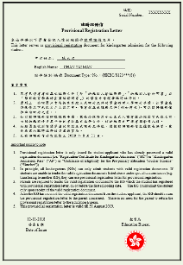
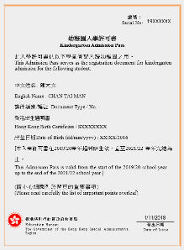
何時需要「臨時註册信」?(例子)
在2018/19就讀
幼稚園A的K1班
B
擬轉讀的幼稚園B
A
必須在2019/20學年正式入讀幼稚園B首天或之前
向幼稚園B提交「註冊證」/「入學許可書」

Slide 29
報名程序-注意事項
向幼稚園了解其校本收生機制，包括相關程序、準則、面見安排、報名費等。幼稚園應提供有關幼稚園幼兒班(K1)收生安排中、英文版的文件。
為方便非華語學童家長獲得有關資料，家長可留意幼稚園網頁設置的圖標或簡單的英文標示。如有需要，家長亦可向幼稚園查詢有否專責職員的聯絡電話。
按個別幼稚園的要求索取申請表格及遞交入學申請。

Slide 30
報名程序-注意事項
報名費的核准上限為40元。
參加「計劃」的幼稚園不可收取超逾上述所定核准上限費用，家長應向幼稚園了解詳情。

Slide 31
註冊程序-注意事項
以完成註冊手續，家長須在「統一註冊日期」
（即2019年1月10日至12日）內到校提交
    「註冊證」／「入學許可書」；及
    註冊費
幼稚園不應於「統一註冊日期」前要求家長完成註冊手續、以任何形式收取註冊費或其他費用(例如代辦校服、茶點等費用) 。
參加「計劃」的幼稚園不可收取超逾核准上限的註冊費
    半日制班級核准上限：970元
    全日制班級核准上限：1,570元
如家長選擇在註冊後轉校，會到原先註冊的幼稚園取回註冊文件。幼稚園應儘快向家長退回註冊文件，但一般不需退還註冊費。
學童如已繳付註冊費並其後在該幼稚園就讀，校方必須在收取第一期學費後（如有），於有關學年的第一個月内，退回註冊費予該學童。

Slide 32
註冊程序-注意事項
如家長因個別情況最後決定安排子女延遲一年入讀幼稚園K1班(即2020/21學年)，應向教育局退還「註冊證」並書面列明需註銷「註冊證」。家長可於明年重新申請，教育局會重新發出三年期的「註冊證」(由2020/21學年起計) 。
請注意，退還的「註冊證」必須未曾被學童使用以接受資助幼稚園教育。

Slide 33
措施
（四）發放空缺資訊
教育局會在「統一註冊日期」後約一星期透過電腦平台收集2019/20學年幼稚園K1學位的空缺資料，然後於2019年1月底公布。
只公布個別學校空缺情況，不發放空缺數目。
學校名稱 |  | 電話 | 學位空缺情況
1. | AAA幼稚園 | XXXX XXXX | Y
2. | BBB幼稚園 | XXXX XXXX | N
3. | CCC幼稚園 | XXXX XXXX | P
Y – 有學位空缺
N – 沒有學位空缺
P – 處理候補名單上的申請

Slide 34
措施
（五）學童轉介安排
幼稚園收生是校本政策
    教育局鼓勵家長自行申請學位；及
    提供有關資訊支援家長
在特別情況下教育局會為個別申請學位時遇到困難的學童（包括有發展遲緩危機學童和非華語兒童）作適當的學童轉介
    2019/20學年K1學位：由2019年4月起
    2019/20學年K2及K3學位：由2019年７月起
    由各區域教育服務處和幼稚園及幼兒中心聯合辦事處提供轉介服務

Slide 35
2019/20學年
K1收生安排流程

Slide 36
2019/20 學年（K1）收生安排流程圖
2018年9月至11月申請人向教育局遞交「註冊證」申請
幼稚園處理 2019/20 K1入學申請
如申請人在遞交申請時已提供全部所需資料及證明文件，教育局一般可在六至八個星期內完成審核並以郵遞方式發放「註冊證」/「入學許可書」給申請人
2018年12月21日前幼稚園通知申請人K1學位申請結果
如申請人獲取錄
如申請人不獲取錄
於「統一註冊日期」
（即2019年1月10至12日）到一所幼稚園註冊提交「註冊證」/「入學許可書」並繳交註冊費
於「統一註冊日期」後
（2019年1月底開始）
參考教育局公布的幼稚園K1空缺資訊

Slide 37
選幼稚園的考慮重點
幼稚園：
        辦學理念、管理和發展、學校文化
課程：
        均衡課程、多元化學習活動
家長 ：
        瞭解孩子的獨特性、能力、興趣和需要
        報讀/申請數目(不受地區限制)
參考資料：
        參觀學校、學校網頁
        幼稚園概覽 ( 將於本年9月更新) http://www.chsc.hk/kindergarten/

Slide 38
查詢
教育局 ─
        網頁: http://www.edb.gov.hk/k1-admission_tc
        24小時自動電話查詢系統：2891 0088
        各區域教育服務處或幼稚園及幼兒中心聯合辦事處
查詢電話: 3540 6808 / 3540 6811
星期一至五 | 上午8:30 至 下午1:00 下午2:00 至 6:00
星期六、日 及 公眾假期 | 休息

Slide 39
謝謝！

